Slide 1
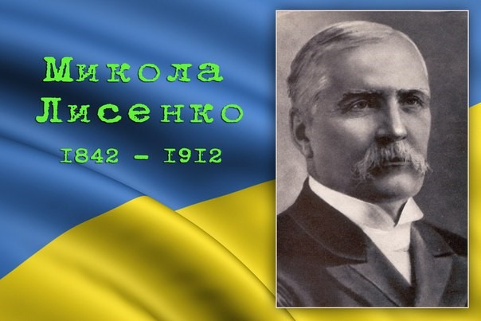
Сонце української музики
до 175-ї річниці від дня народження
«Я собі не давав падати і не попустю нікому,
щоб мене був збив з мого пуття, з того
шляху, яким я простую».
М. Лисенко

Slide 2
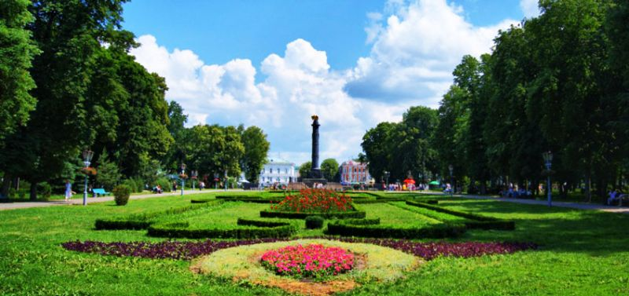

Slide 3
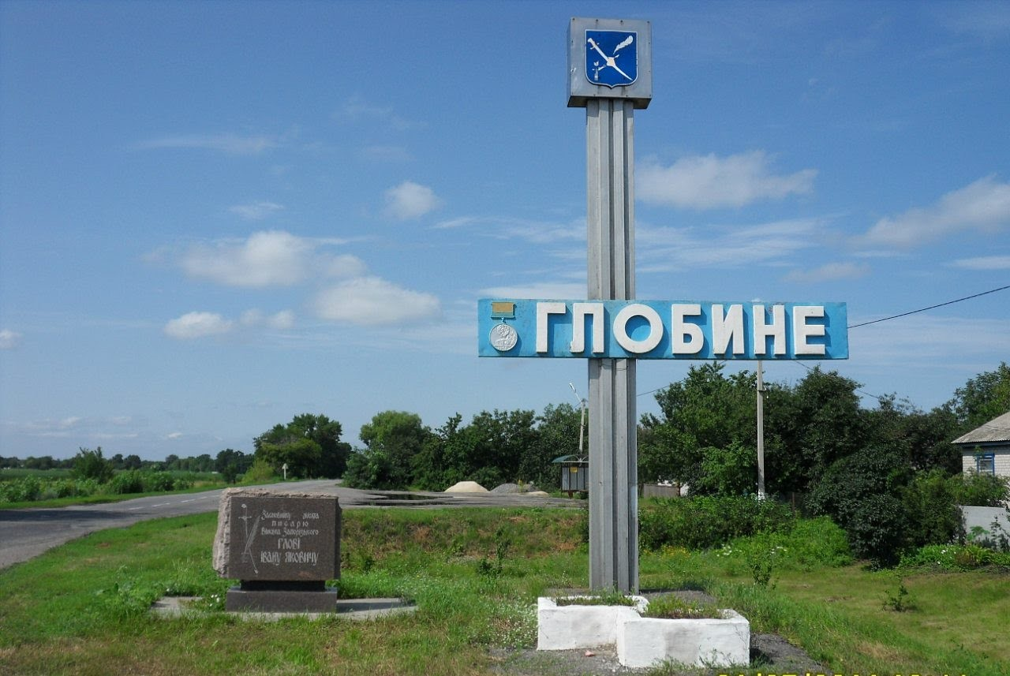

Slide 4
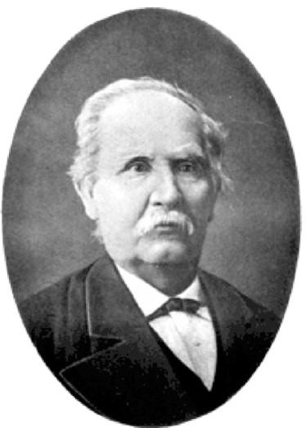
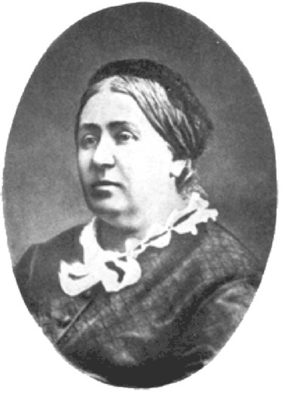
Батьки
Лисенко Віталій Романович, офіцер
орденського кірасирського полку.
Лисенко Ольга Єреміївна,
Походила з Полтавського
поміщицького роду
Луценків.

Slide 5
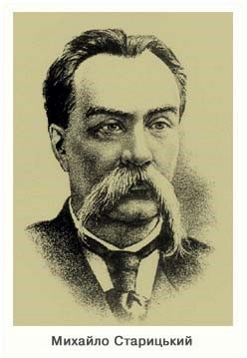

Slide 6
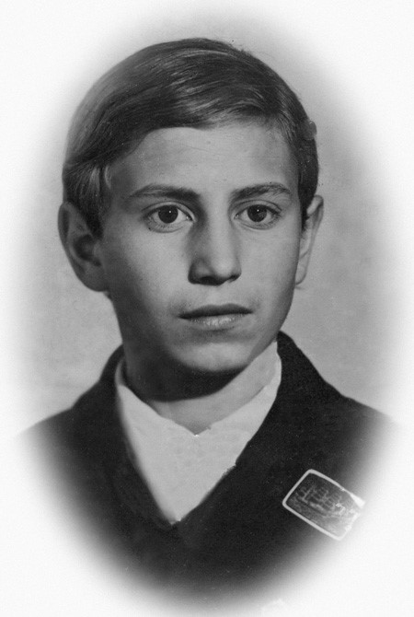

Slide 7
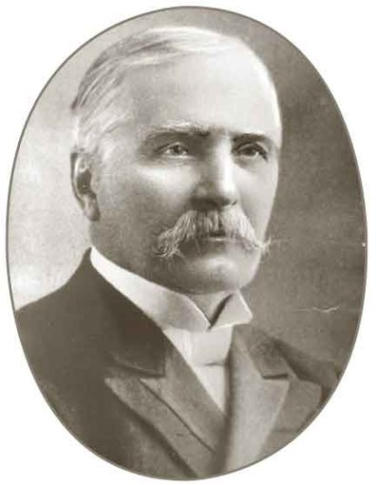

Slide 8
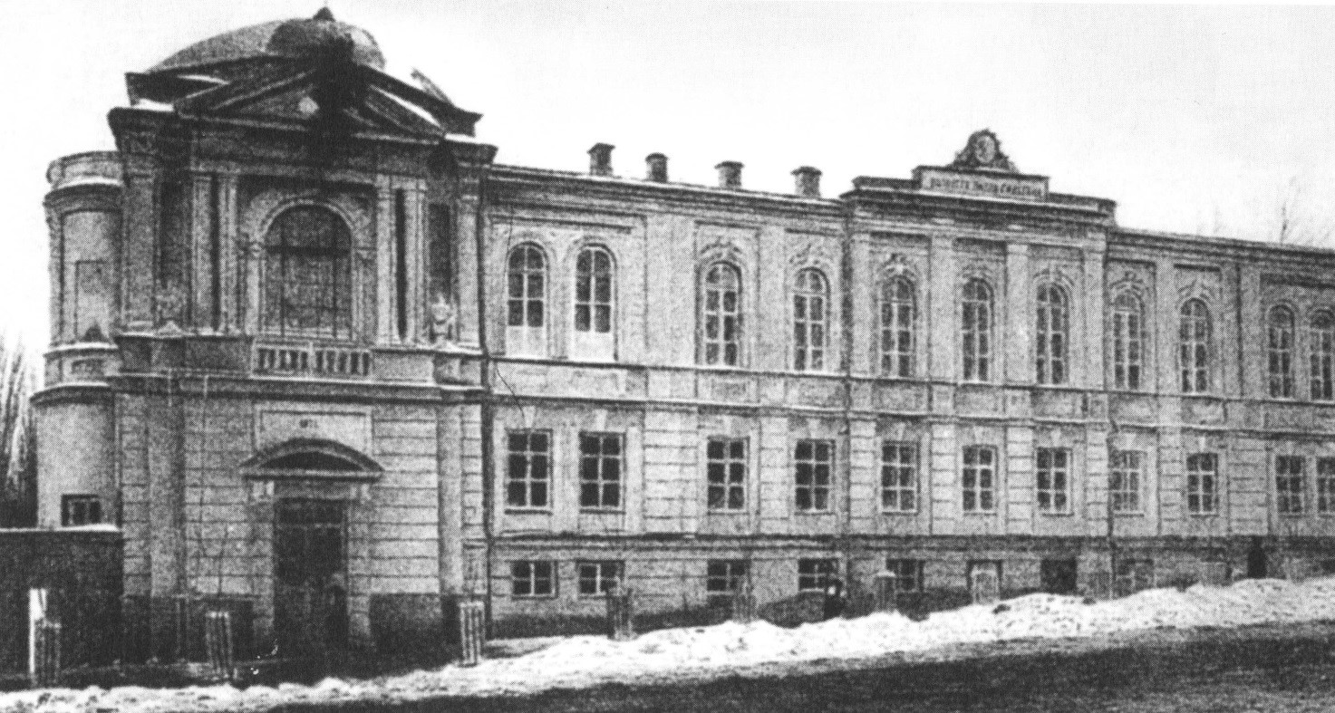
Харківська гімназія. 1855-1958 рр.

Slide 9
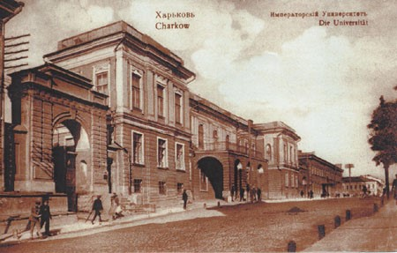
Харківський університет. 1859 р.

Slide 10
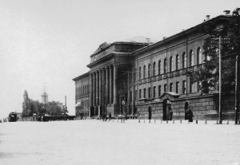
Київський університет Святого Володимира.1860 р.

Slide 11
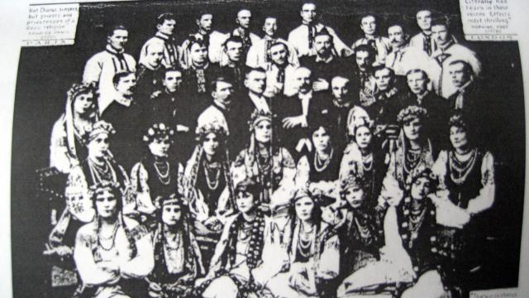
Студентський самодіяльний хор 1861 р.

Slide 12
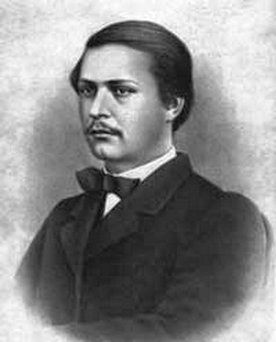

Slide 13
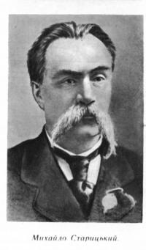
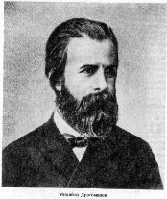

Slide 14
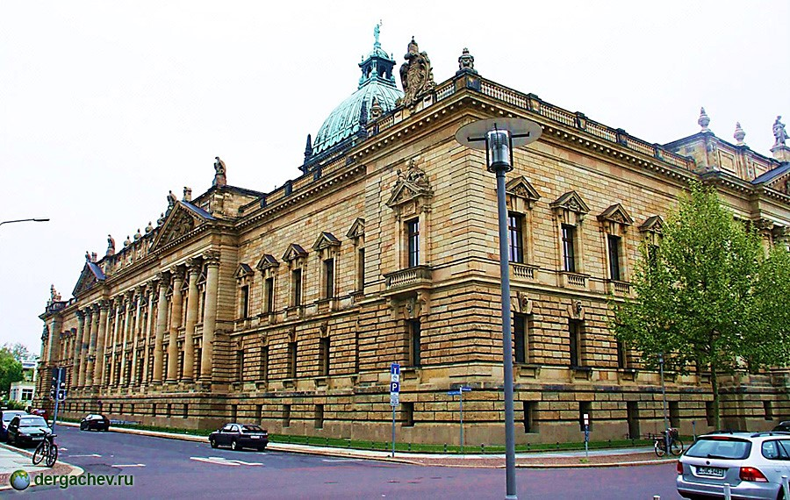
Лейпцигська консерваторія. 1867 р.

Slide 15


Slide 16


Slide 17
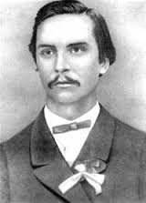

Slide 18


Slide 19
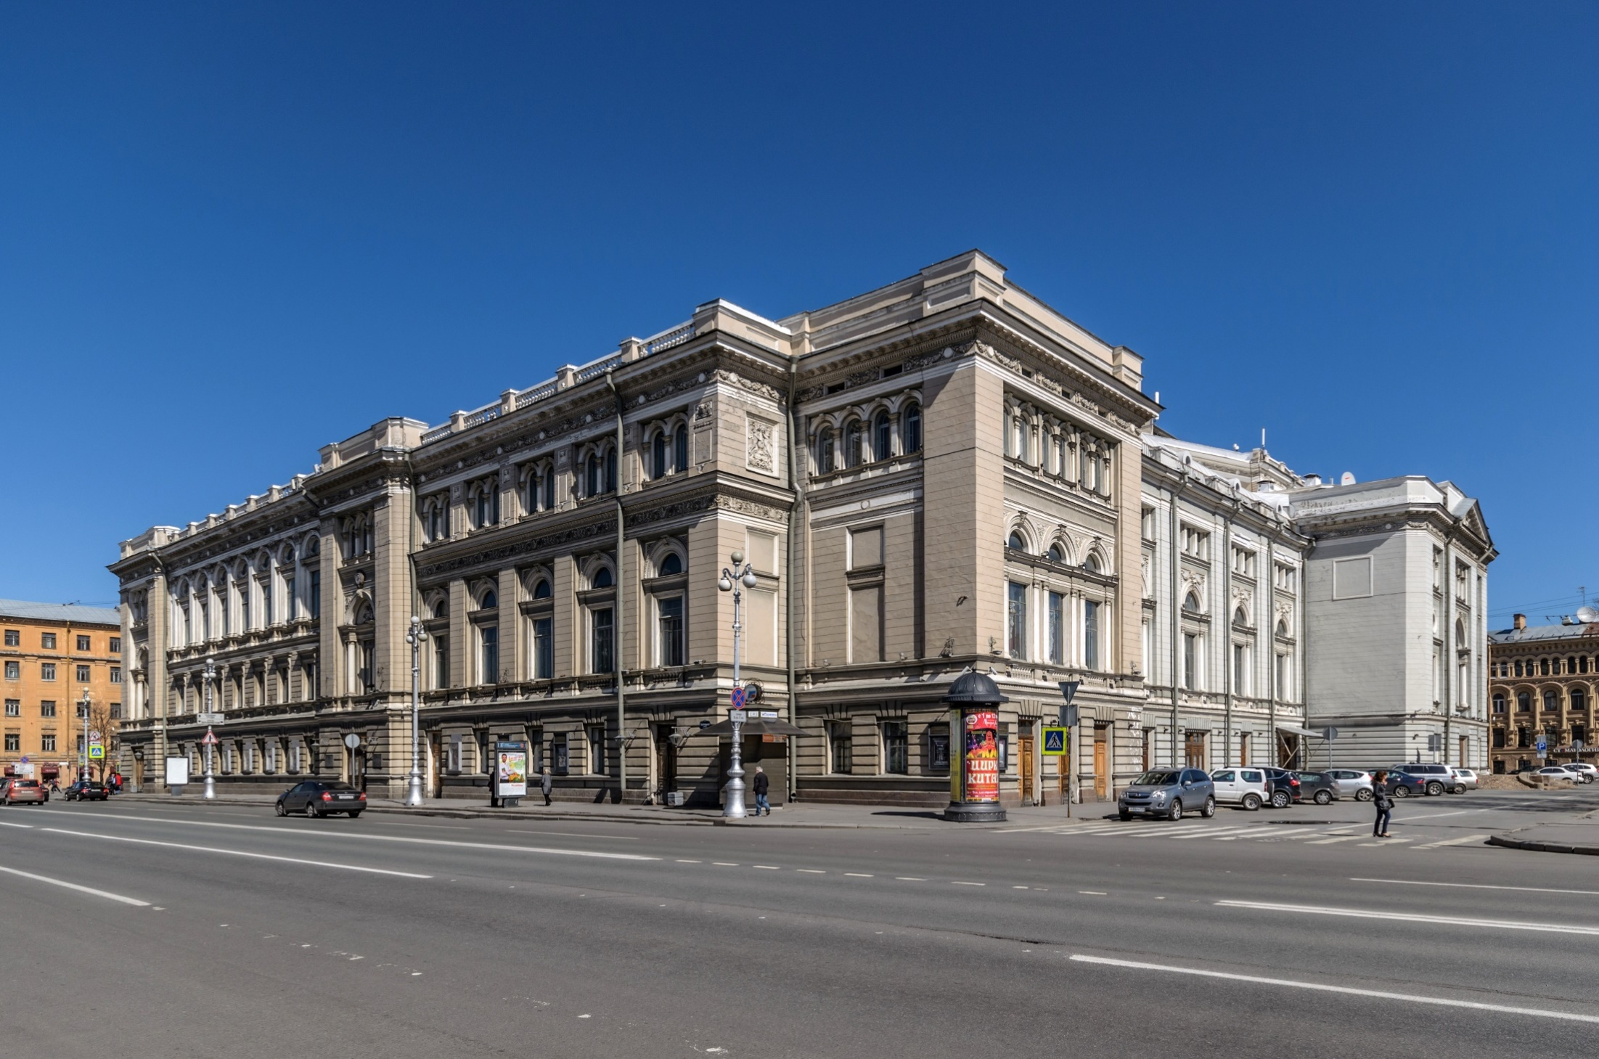
Петербурзька консерваторія

Slide 20
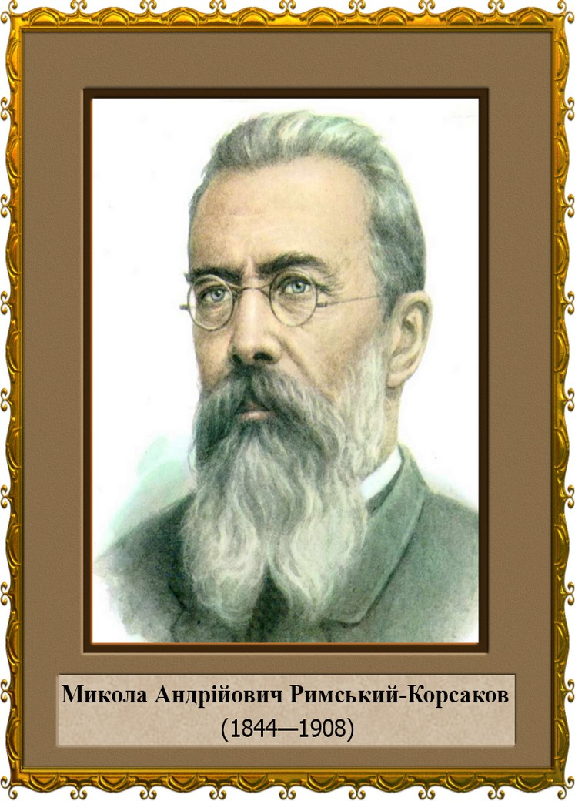

Slide 21
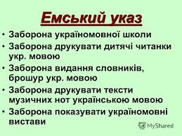

Slide 23
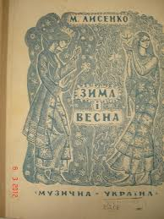



Slide 24
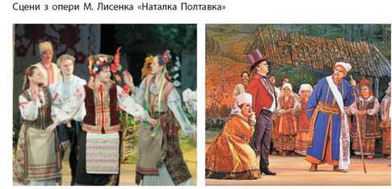

Slide 25


Slide 26


Slide 27
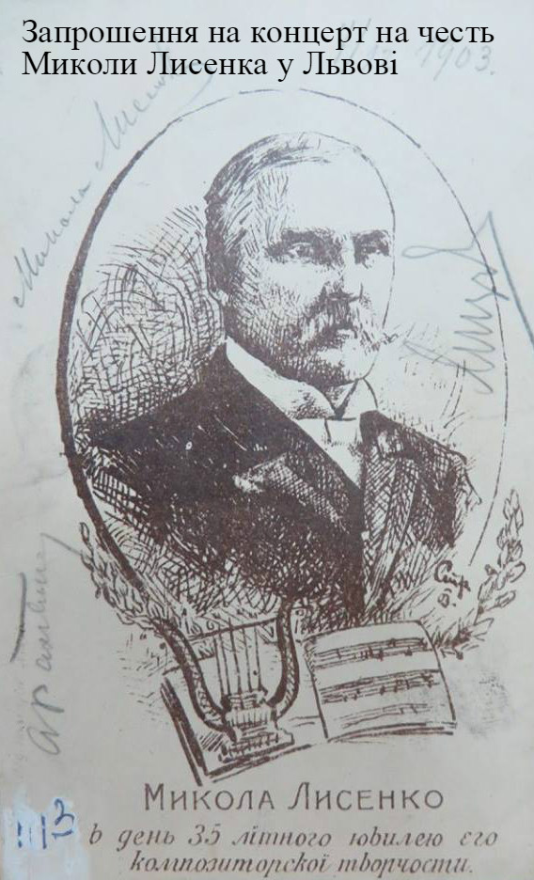

Slide 28
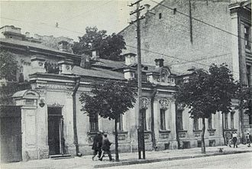
Музично-драматична школа

Slide 29
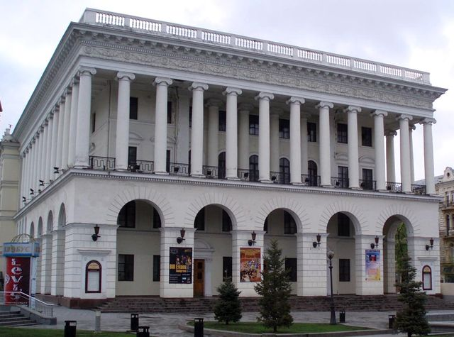
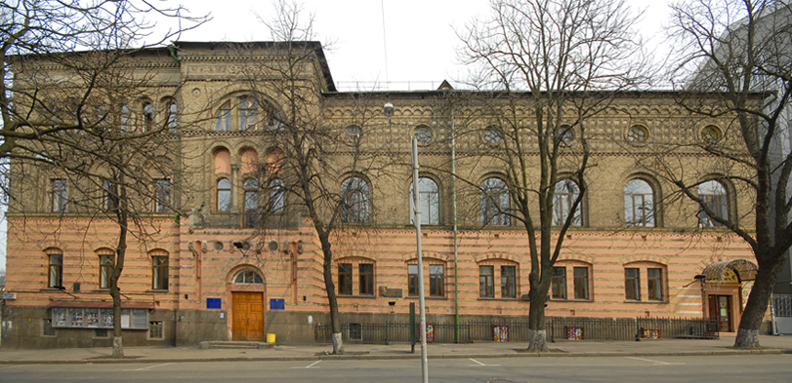
Київська консерваторія Київський театральний інститут

Slide 30
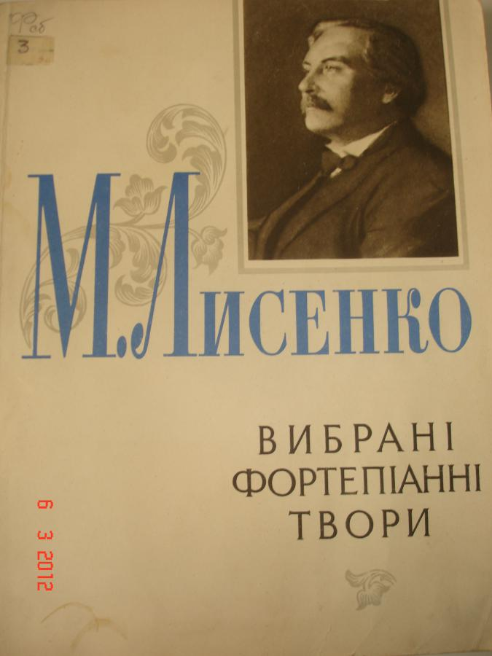

Slide 31
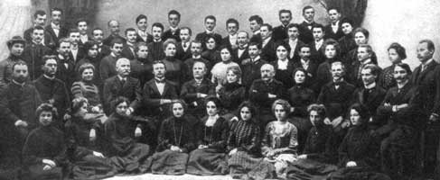

Slide 32
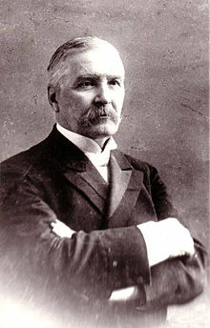

Slide 33
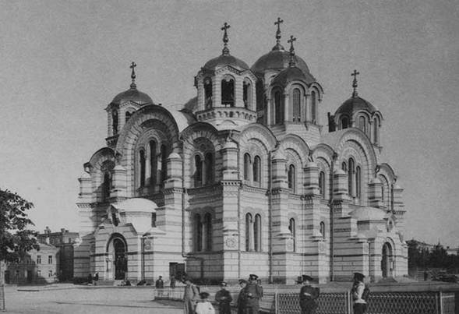
Володимирський собор

Slide 34
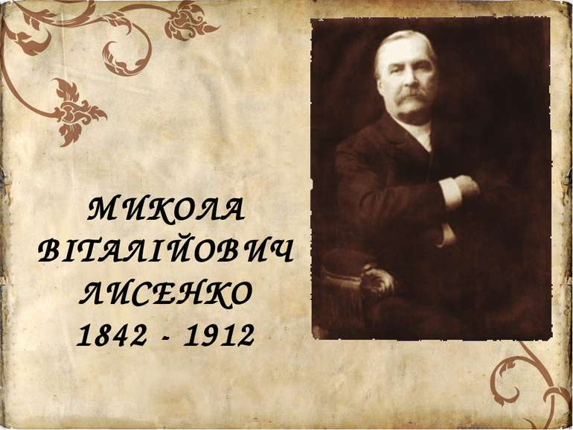

Slide 35
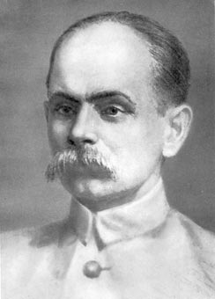
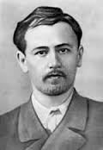
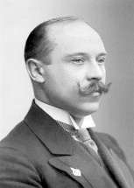
Кирило Стеценко Микола Леонтович Олександр Кошиць

Slide 36
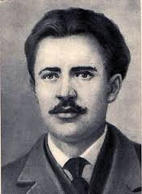


Яків Степовий Станіслав Людкевич Левко Ревуцький

Slide 37
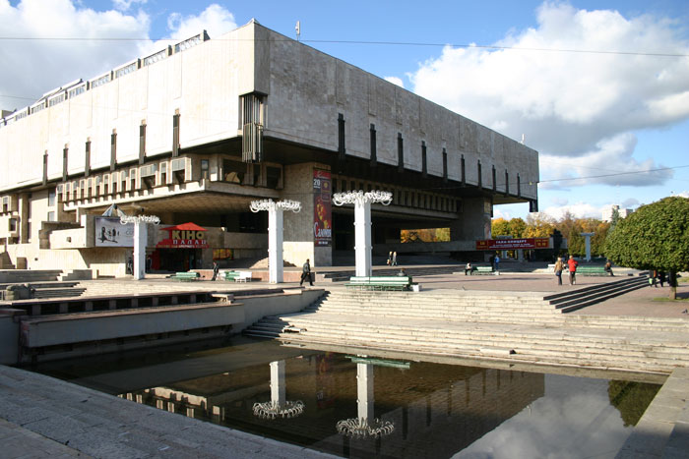
Харківський театр опери і балету ім. М. Лисенка

Slide 38
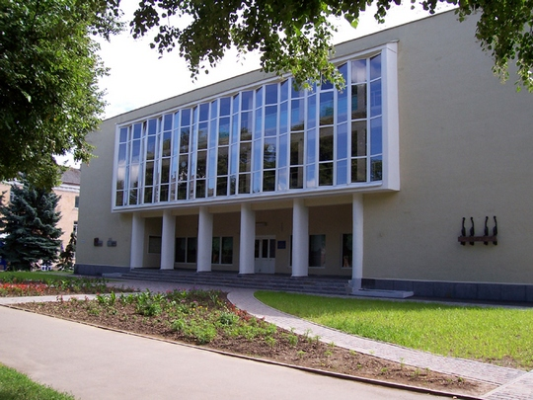
Полтавське музичне училище ім. М. Лисенка

Slide 39
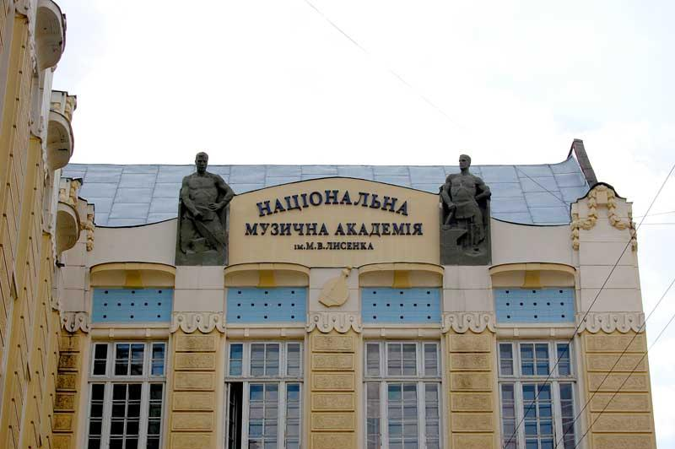

Slide 40
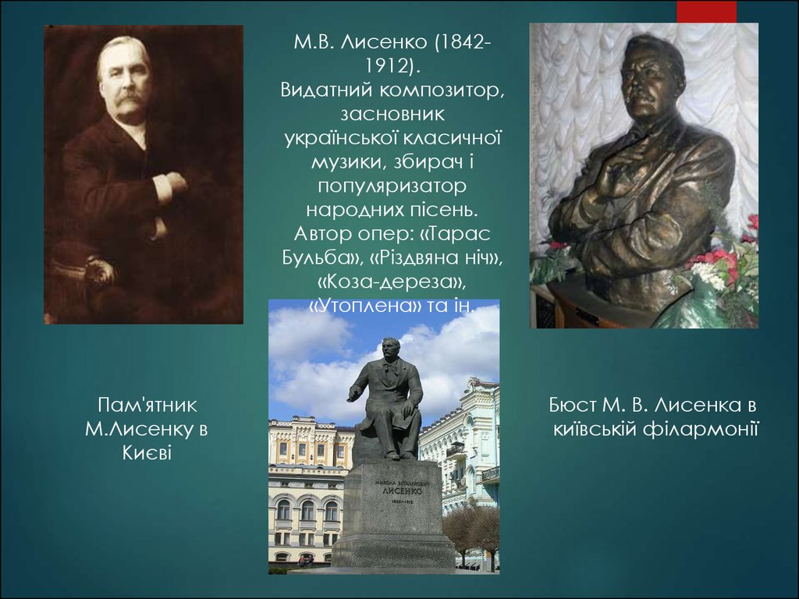

Slide 41
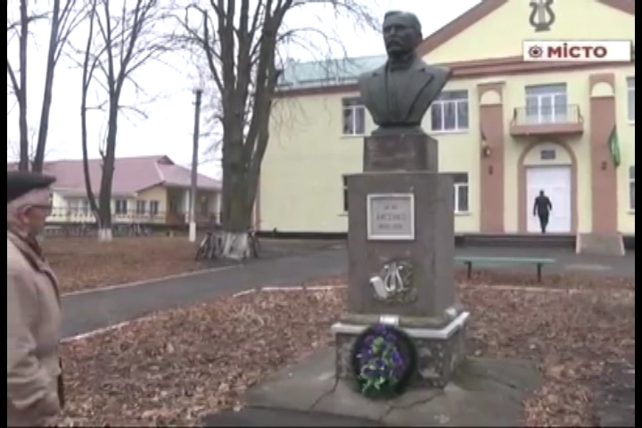

Slide 42

Платон Майборода

Slide 43
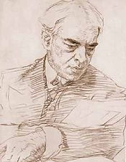
Костянтин Станіславський

Slide 44
